Slide 1
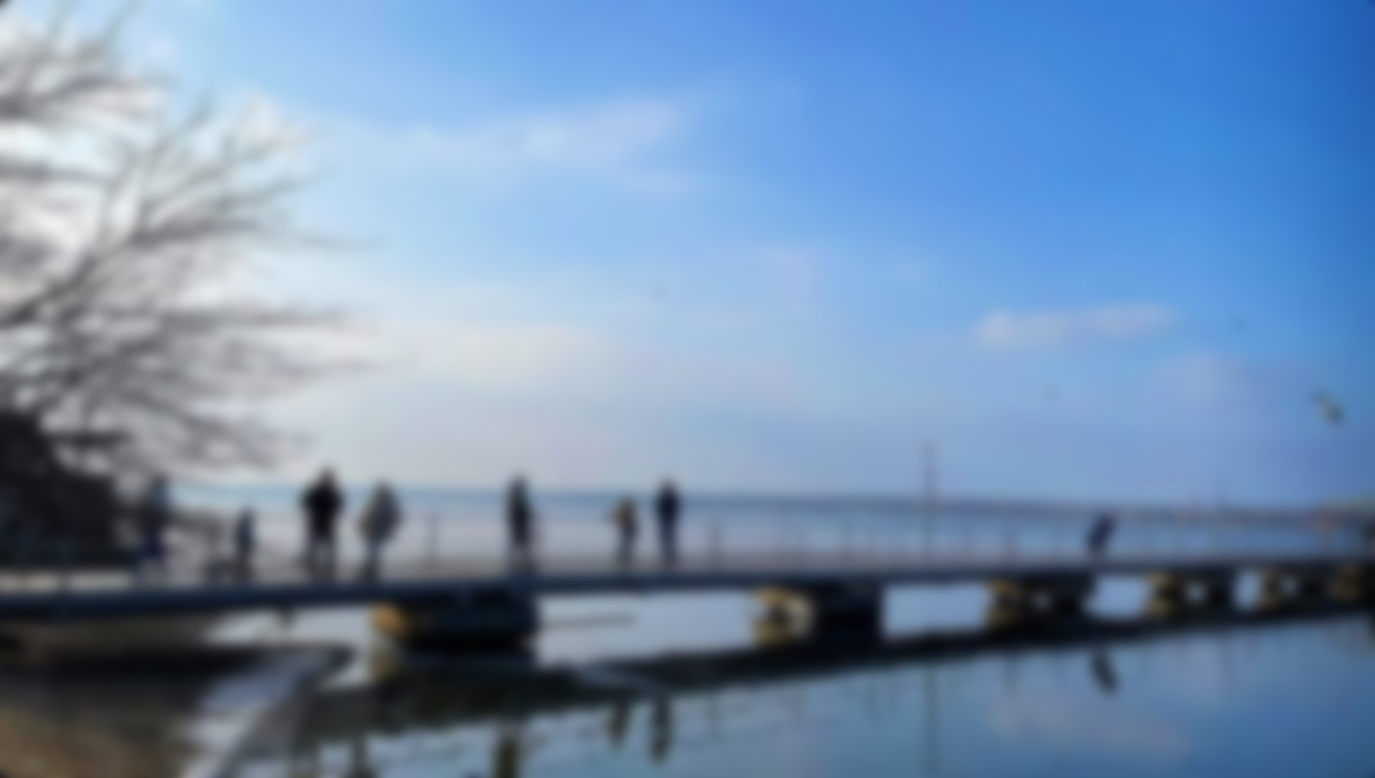
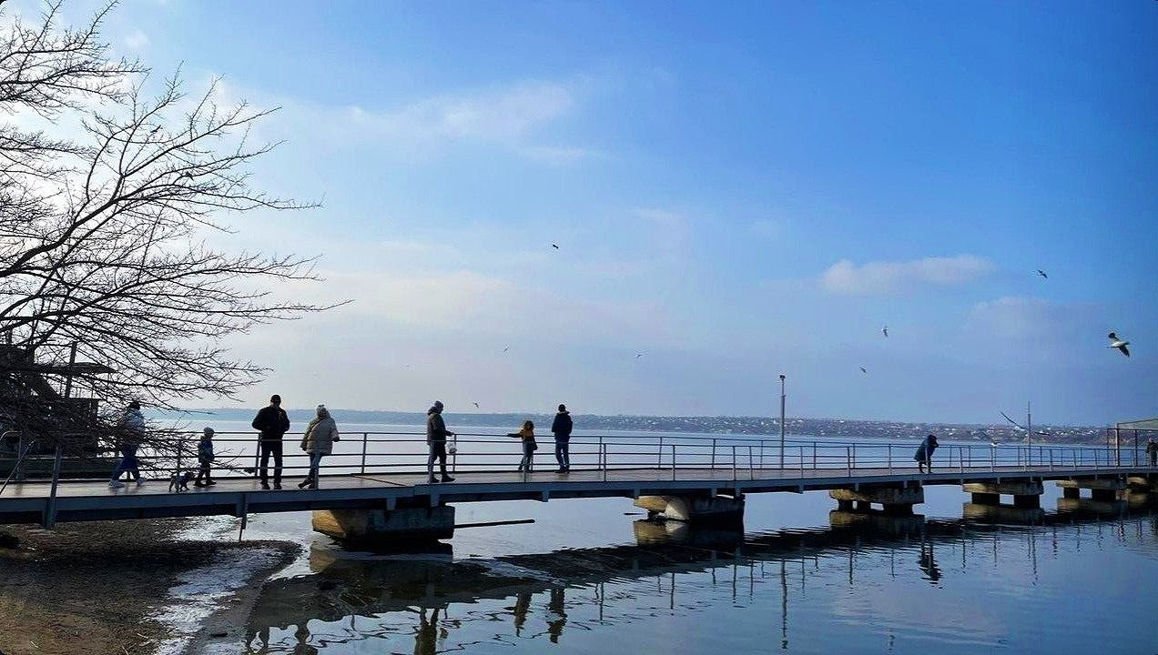
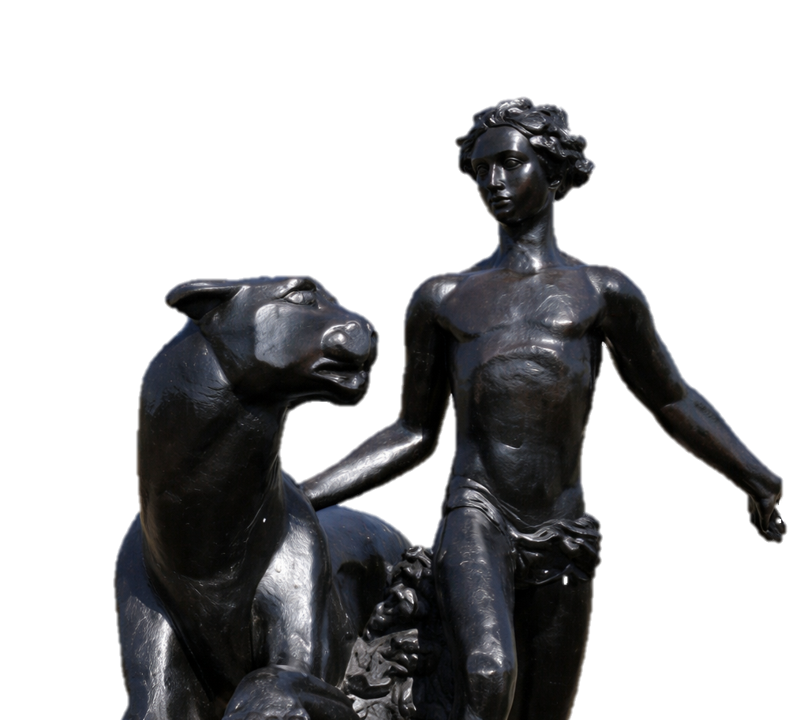
МИКОЛАЇВ
Тема проєкту:
«Миколаївщина: історичний розвиток регіону та внесок видатних особистостей у формування багатокультурного середовища»
Автор проєкту:
Панасенко Маркос Олександрович
Заклад освіти: Миколаївський ліцей №28 Миколаївської міськой ради
Клас: 9-В
Територіальне відділення МАН: Миколаївське відділення
Населений пункт: Миколаїв
Керівник: Моторкіна Ольга Миколаївна, вчитель історії ліцею №28

Slide 2
Мета дослідження: дослідити історичний розвиток Миколаївщини, проаналізувати внесок різних народів і видатних особистостей у формування багатокультурного середовища регіону, а також визначити роль цього різноманіття у становленні української ідентичності.
Завдання дослідження:
  проаналізувати історичні етапи заселення та розвитку Миколаївщини;
  дослідити роль давніх народів у формуванні території регіону;
  розглянути процес розвитку Миколаєва як суднобудівного та портового міста;
  визначити внесок різних етнічних груп у соціально-економічний і культурний розвиток краю;
  дослідити біографії видатних особистостей, пов’язаних із Миколаївщиною, та їхній внесок у розвиток науки, культури й суспільства;
  проаналізувати вплив багатокультурності на формування української ідентичності в регіоні;
  узагальнити отримані результати та сформулювати висновки щодо історичного розвитку Миколаївщини.

Slide 3
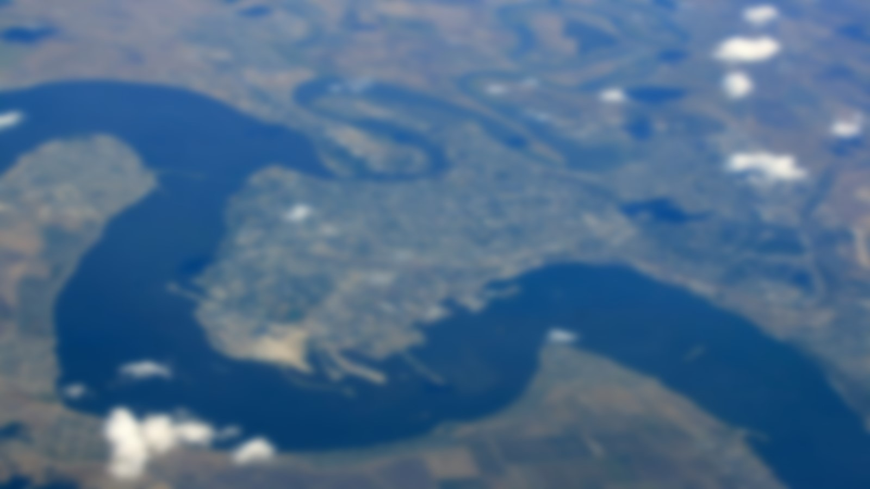

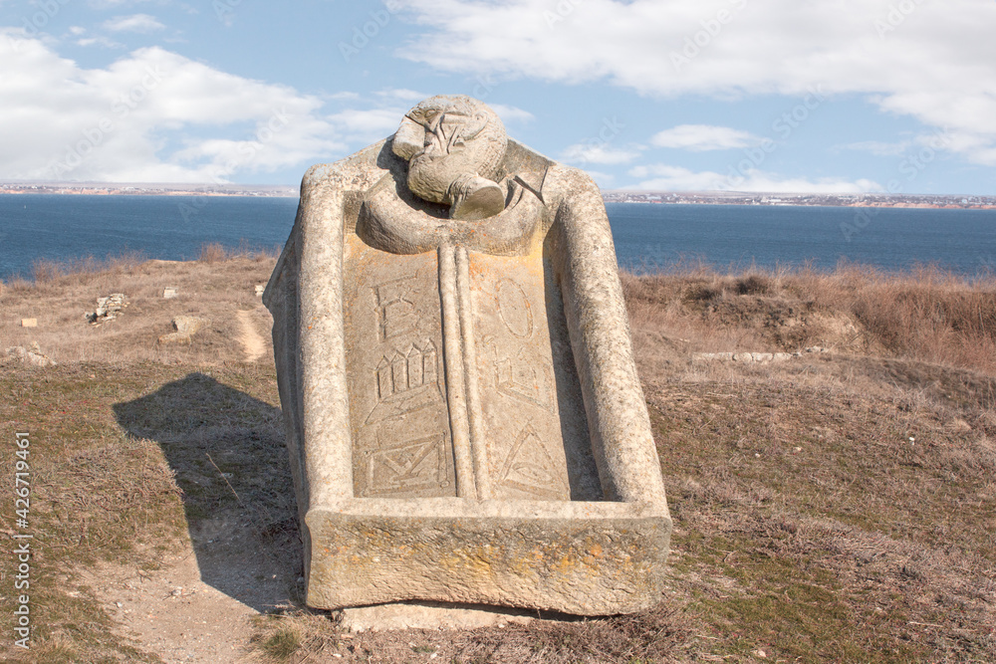
Історія заселення Миколаївщини починається ще понад 15 тисяч років тому. У різні часи на цих землях жили трипільці, ямники, кіммерійці, скіфи та сармати. Особливо відомими були скіфи, які створили сильне об’єднання і залишили після себе багато поховань.Важливою подією стала й грецька колонізація: у VII-VI століттях до н.е. біля Бузького лиману виникла Ольвія - велике місто-держава, яке було центром торгівлі, ремесла й культури. Проте з часом вона занепала через війни та напади ворогів.
У середньовіччі ці землі переходили від однієї держави до іншої, а через постійні набіги довго залишалися небезпечними для життя. Ситуація почала змінюватися завдяки запорозьким козакам, які будували зимівники, укріплення, займалися господарством і захищали край від турків і татар. Саме козацтво відіграло велику роль у розвитку Миколаївщини. Після війн з Туреччиною територія почала швидше заселятися, з’являлися нові міста й поселення, а господарство поступово зміцнювалося.
Окреме місце в історії краю займає місто Миколаїв. Він почався як верф для будівництва кораблів на річці Інгул, а потім вона стала основою для заснування міста. Тому можна сказати, що Миколаїв спершу отримав свою справу, а вже потім свою назву. Загалом Миколаївщина пройшла довгий і непростий шлях - від давніх стоянок людей до важливого економічного регіону України.

Slide 4
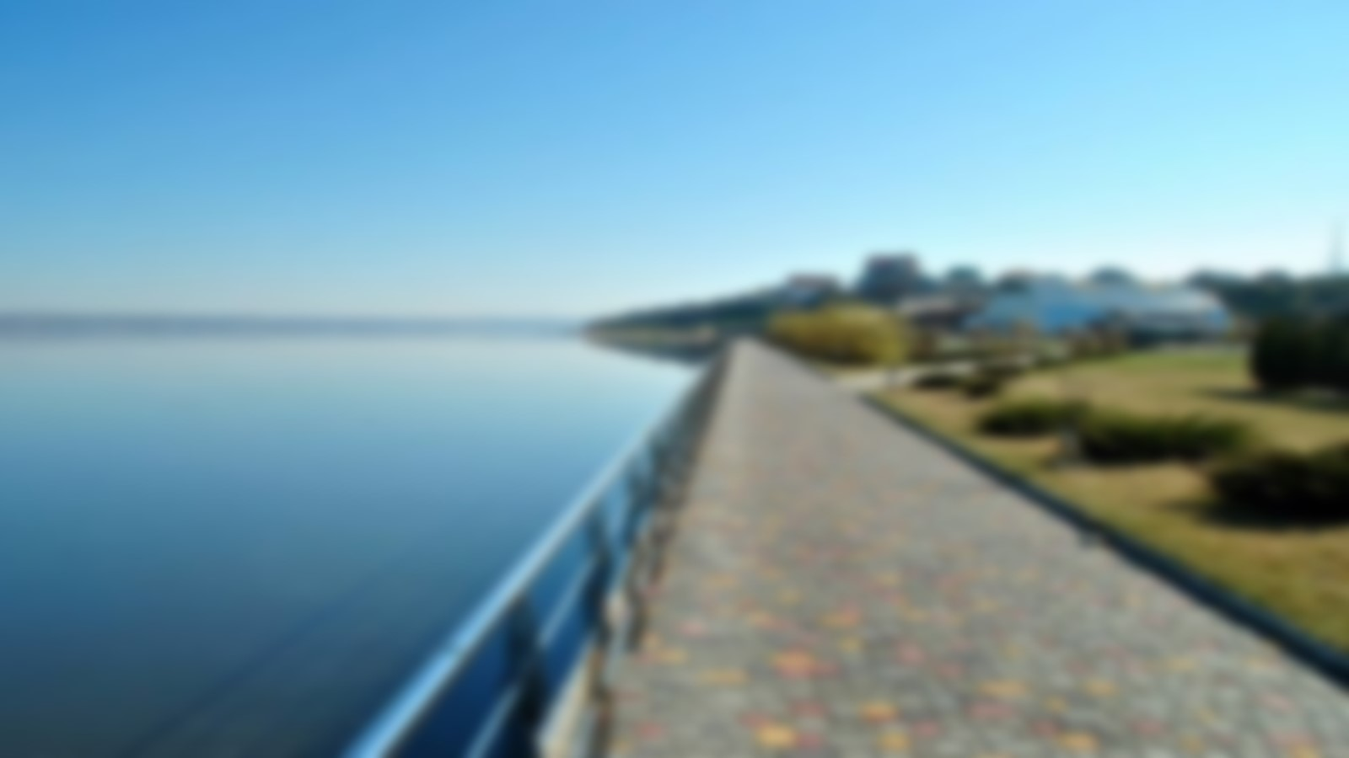

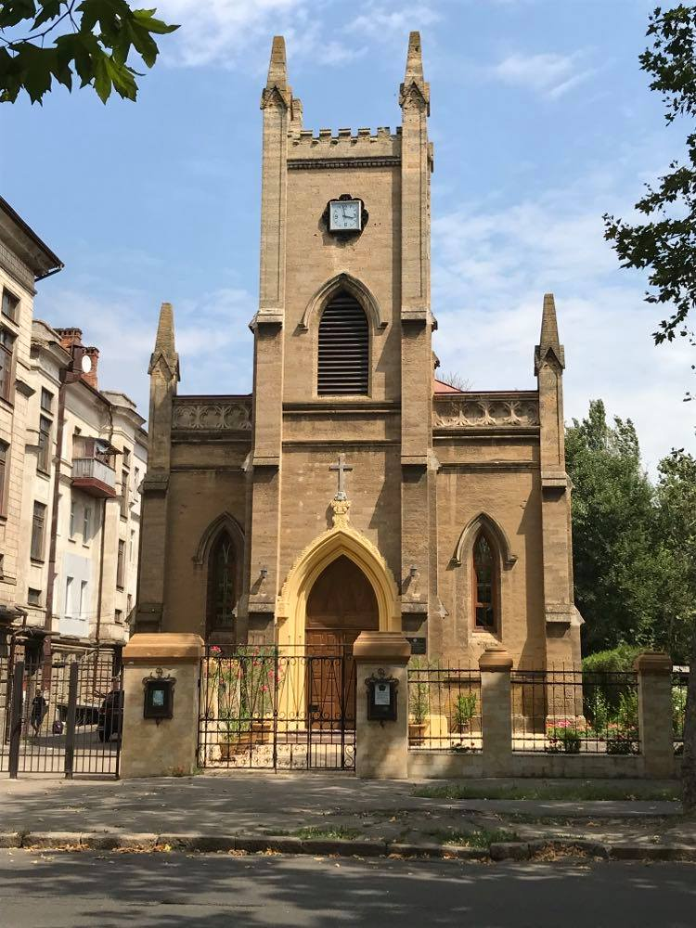
З самого початку Миколаїв будували люди різних національностей. Поряд з українцями та росіянами тут працювали англійці, італійці, німці, французи, греки, поляки, євреї та багато інших. Вони приносили свої знання, традиції та культуру, створюючи унікальне середовище. Навіть серед керівників міста та військових були представники різних народів, що ще більше підкреслює його міжнародний характер.
З розвитком Чорноморського флоту до міста прибувало все більше іноземців. Наприклад, у XIX столітті сформувалася велика німецька громада, яка побудувала кірху - одну з помітних архітектурних споруд міста. Водночас важливу роль у розвитку Миколаєва відігравали єврейські купці та підприємці: вони активно займалися торгівлею, постачанням флоту та суднобудуванням. Саме вони забезпечили значну частину кораблів Чорноморського флоту.
З часом населення міста ставало ще більш різноманітним - сюди приїжджали люди з різних куточків Європи та Азії. У результаті Миколаїв перетворився на справжній «мікс культур», де поєднувалися різні мови, традиції та спосіб життя.

Slide 5


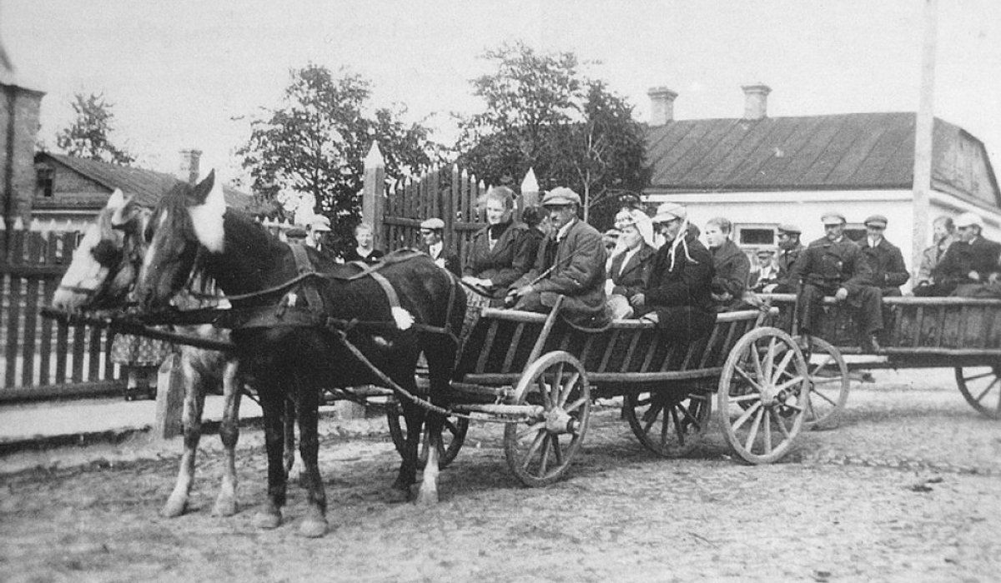
Німці-колоністи стали важливою частиною історії Північного Причорномор’я. Їх переселення було пов'язано з російсько-турецькими війнами. Після воїн ця територія перейшла до Російської імперії й залишалися малозаселеною. Щоб змінити це, влада почала запрошувати переселенців, особливо німців. Вони отримували пільги: землю, гроші, свободу віросповідання та звільнення від податків і служби. Уже з 1804 року з’являються перші колонії, які швидко розростаються.
Колоністи створювали організовані громади, де самі керували своїм життям. Земля належала громаді, але кожна сім’я мала свою ділянку. Це допомагало підтримувати порядок і стабільність. Завдяки працьовитості та дисципліні німці досягали високих результатів: вирощували зернові, розводили худобу, будували млини, майстерні та активно займалися торгівлею.
Їхнє життя було непростим: нестача їжі й води, суворі зими, посухи та навіть нашестя сарани. Проте вони змогли подолати труднощі й стали однією з найбільш успішних груп населення регіону.
З часом колоністи втратили свої привілеї, і частина з них емігрувала. А в 1944 році більшість німецького населення була переселена або вислана, що фактично завершило історію німецьких колоній на цих землях.

Slide 6
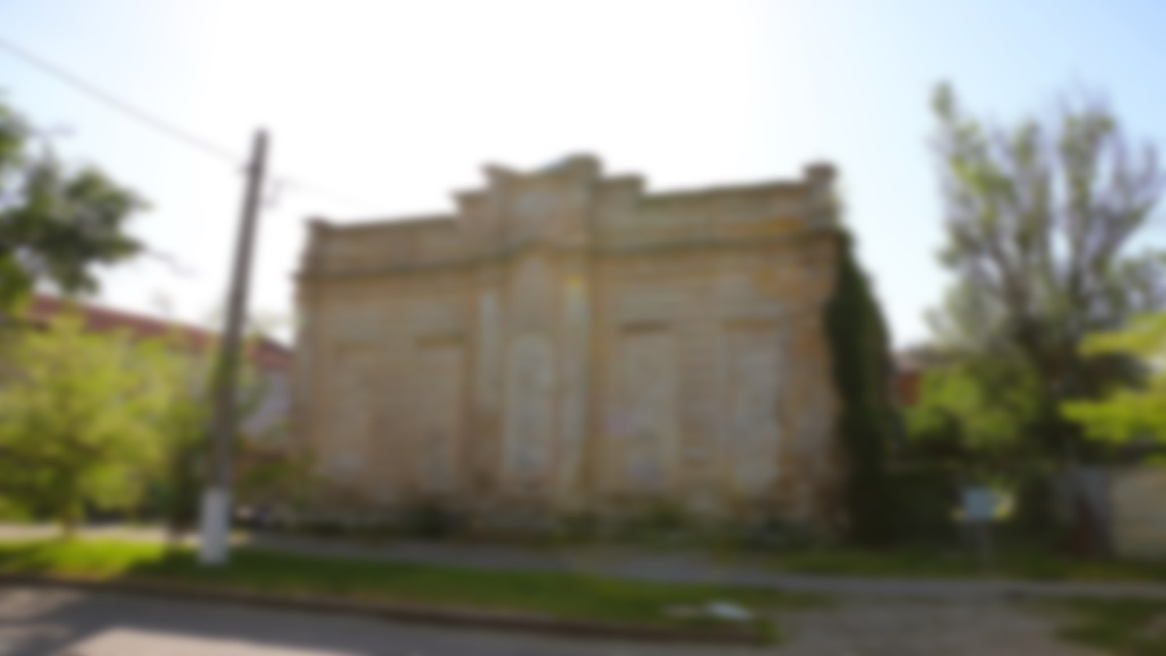
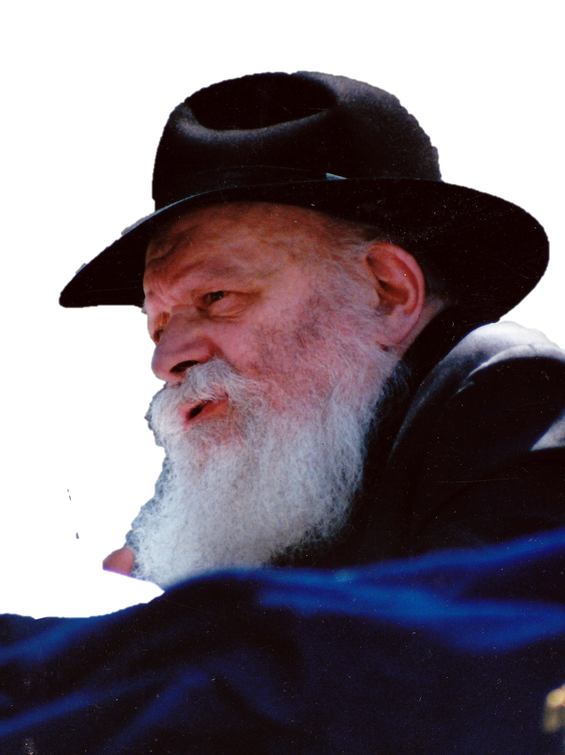

Видатні миколаївці
Менахем-Мендель Шнеєрсон - одна з найвпливовіших релігійних постатей ХХ століття, і його історія починається саме в Миколаєві.
Менахем-Мендель народився у Миколаєві в 1902 році в єврейській родині. З дитинства він вирізнявся надзвичайними здібностями: дуже рано почав навчатися, швидко випереджав однолітків і проводив багато часу за книгами. Його дитинство припало на складний період - під час єврейських погромів 1905 року родина змушена була ховатися, але навіть тоді маленький хлопець проявляв спокій і підтримував інших.
Миколаїв на той час був великим промисловим і портовим містом, де поєднувалися різні культури та ідеї. Це середовище вплинуло на формування Шнеєрсона: він поєднав глибоку релігійність із інтересом до науки, пізніше навчаючись у європейських університетах і навіть здобувши інженерну освіту.

Slide 7

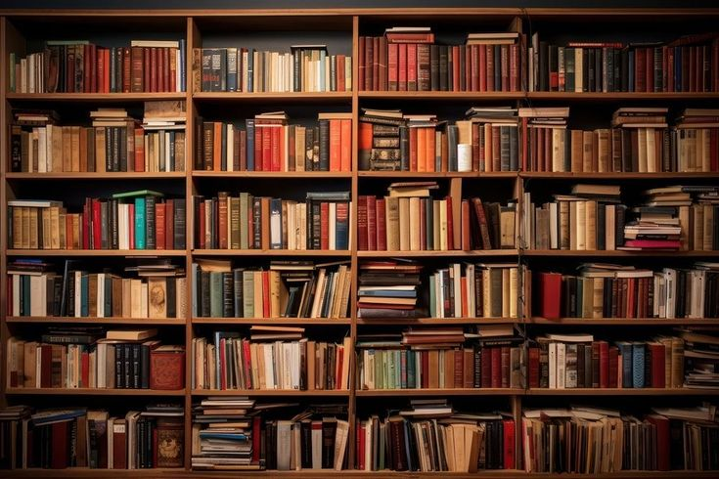
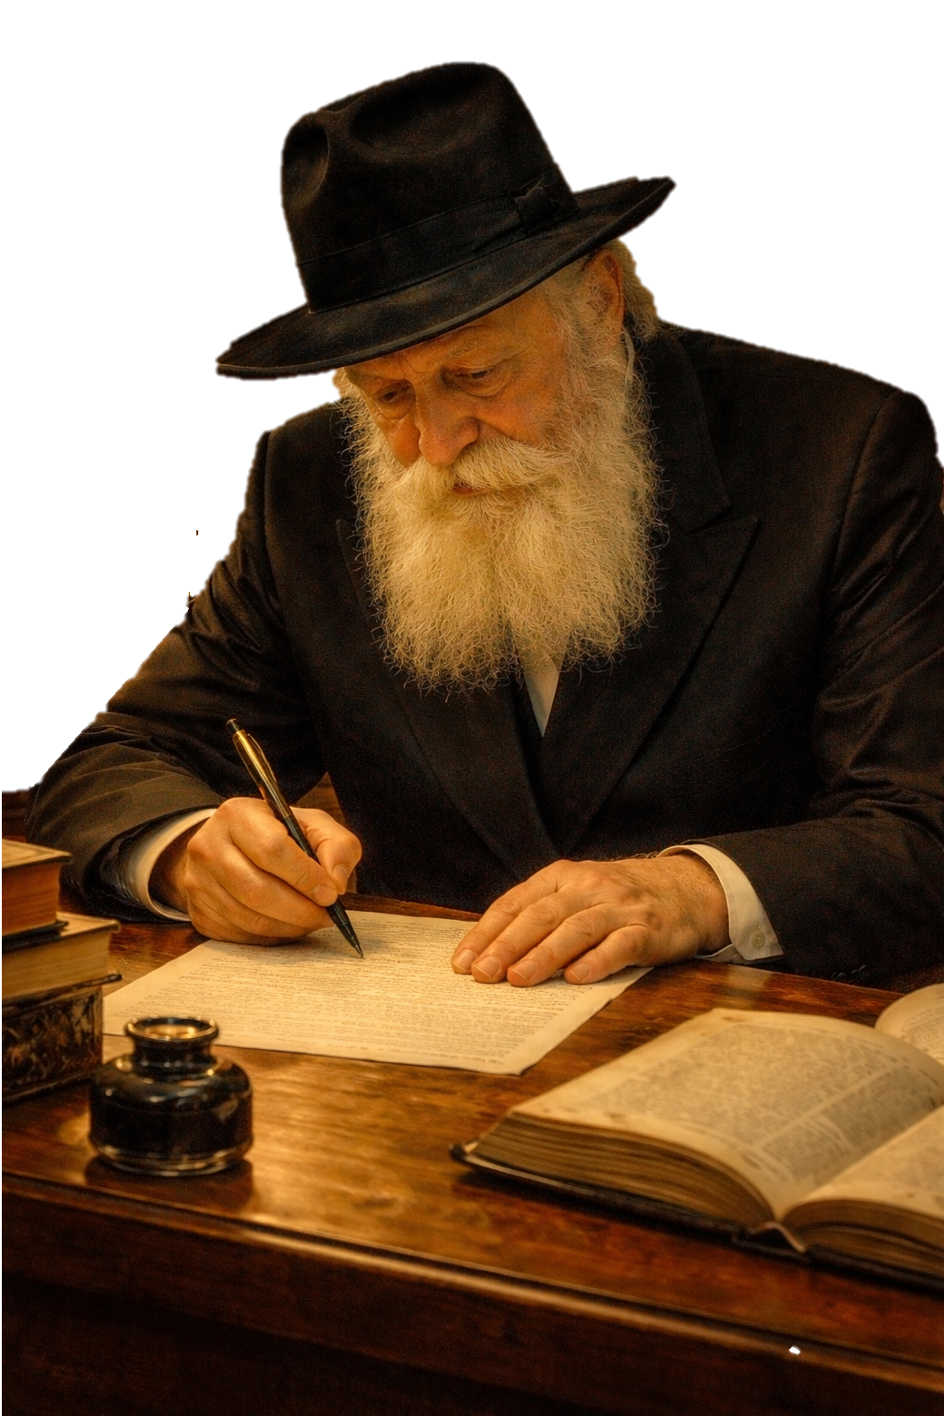
Ставши відомим духовним лідером, М. М. Шнеєрсон вів листування з президентами США Джиммі Картером і Рональдом Рейганом, в основному воно стосувалося питань розвитку освіти. Невдовзі після інавгурації Дж. Картера, враховуючи внесок М. М. Шнеєрсона у справу освіти євреїв та неєвреїв, президент оголосив 1977 рік і день народження Ребе (18 квітня) державним святом - «Днем Просвітництва США».
Сьогодні місто зберігає пам’ять про свого видатного земляка: існують місця, пов’язані з його родиною, а одна з вулиць носить його ім’я - вулиця Шнеєрсона. Завдяки цьому Миколаїв відомий у світі не лише як промисловий центр, а й як важливе духовне місце.

Slide 8
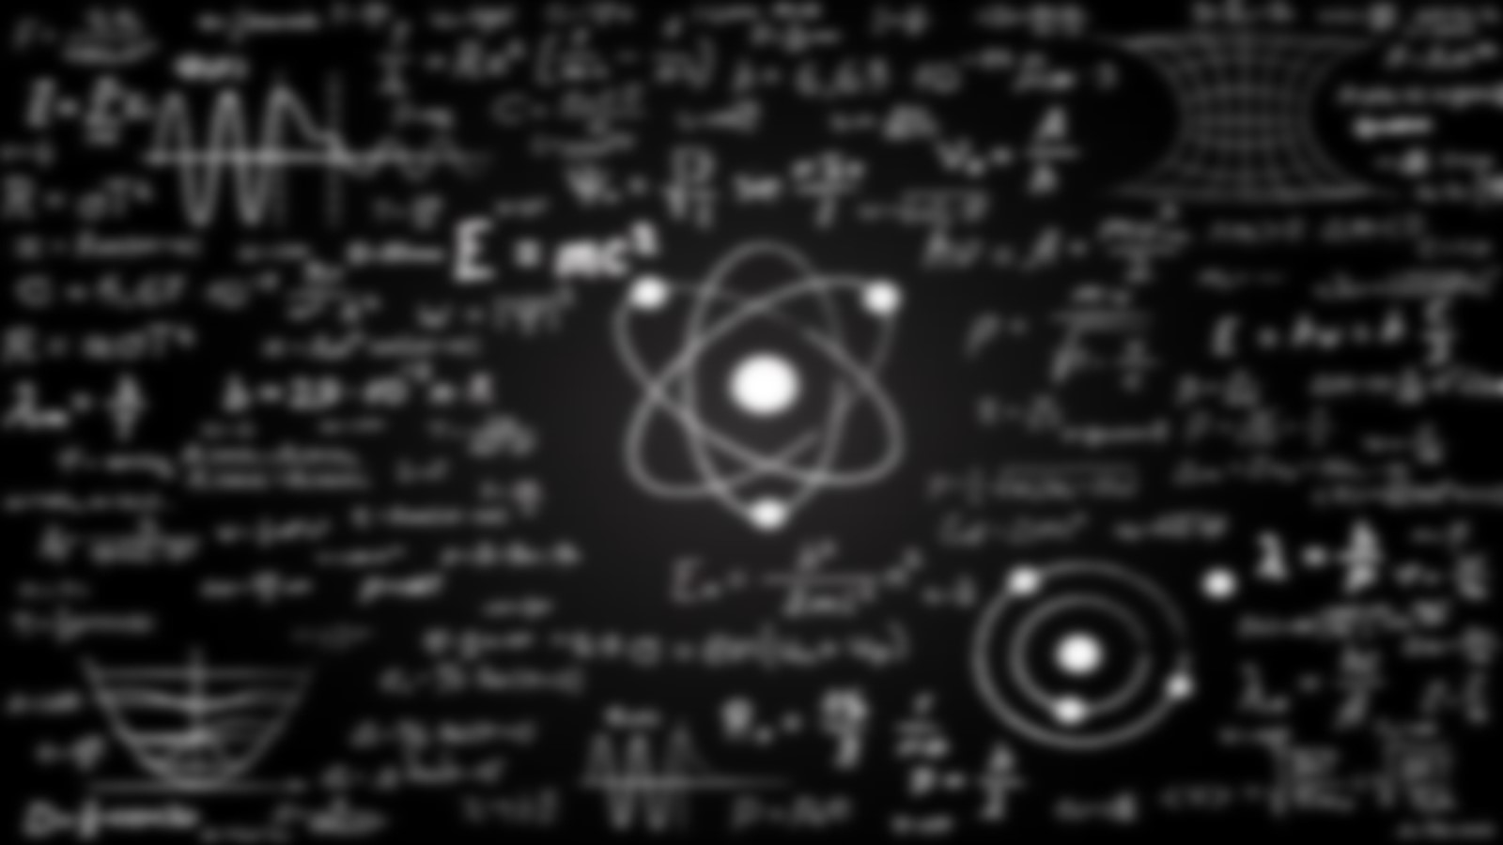
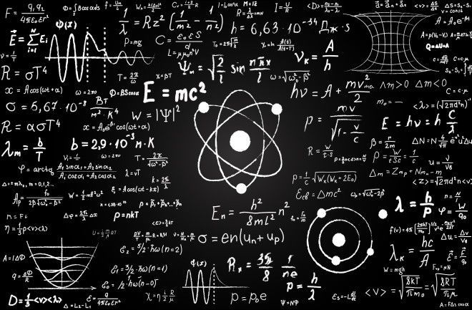
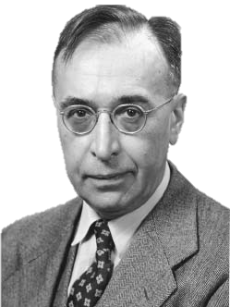
Ще одним видатним миколаївцем в науковій сфері був Грегорі Брейт. Він народився у 1889 році в єврейській родині вчителя. Грегорі зробив значний внесок у розвиток фізики: займався квантовою механікою, досліджував ядерні процеси та створив важливі наукові теорії, які використовуються й сьогодні. Він також брав участь у дослідженнях, пов’язаних з атомною енергією, він був одним із розбробником Мангеттенської програми. За свої досягнення отримав престижні нагороди, зокрема Національну медаль науки США.

Slide 9


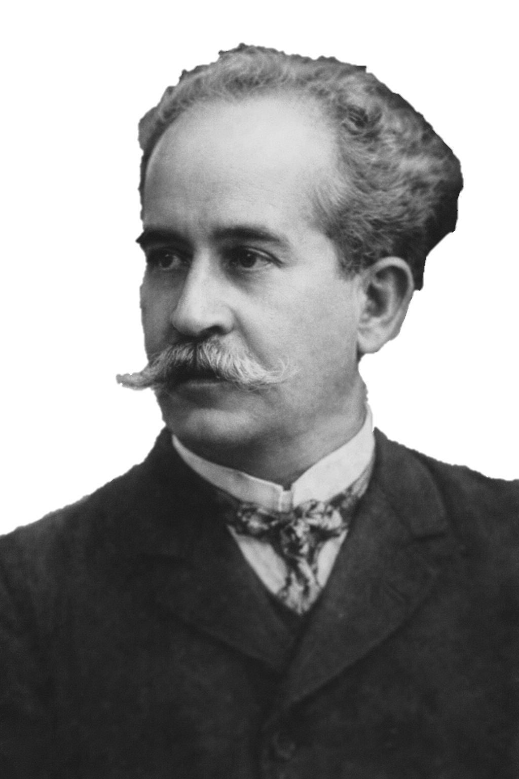
Одним із найяскравіших представників німецької громади у Миколаєві був Еммануїл Францев. Він займався громадською діяльністю, був членом міської думи та підтримував культурні ініціативи. Але найбільше його захоплювало колекціонування: він зібрав величезну колекцію мінералів, рослин, археологічних знахідок і навіть близько 25 тисяч метеликів.
Незважаючи на пропозиції продати колекцію, Францев вирішив передати її місту. Завдяки цьому в Миколаєві з’явився природничо-історичний музей, відкритий для всіх. Після його смерті саме ця колекція стала основою сучасного краєзнавчого музею.

Slide 10
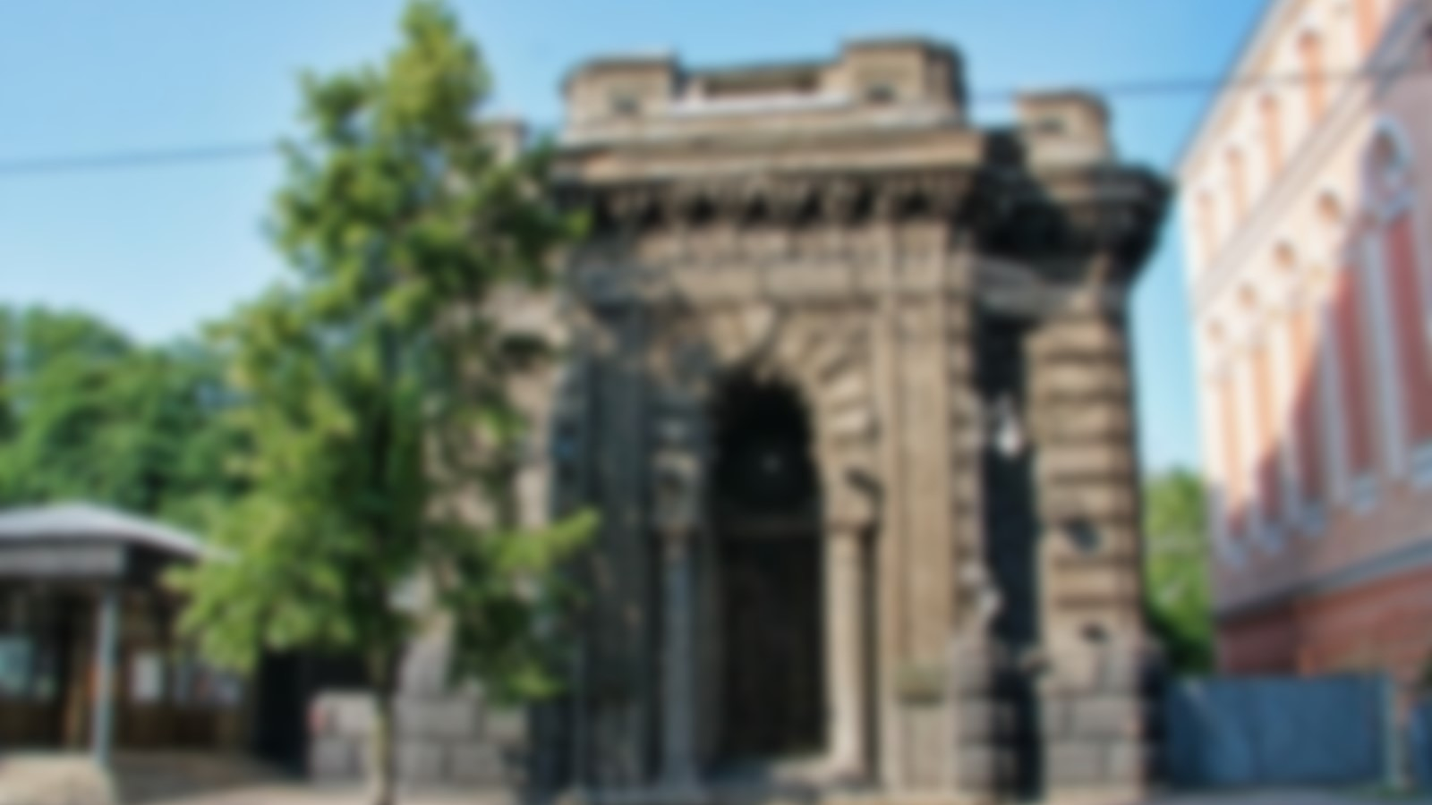
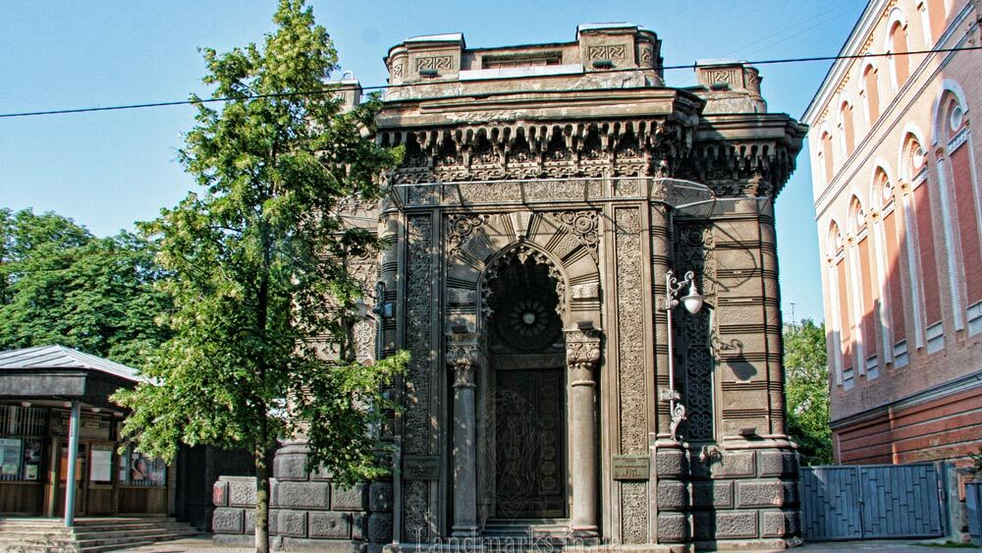
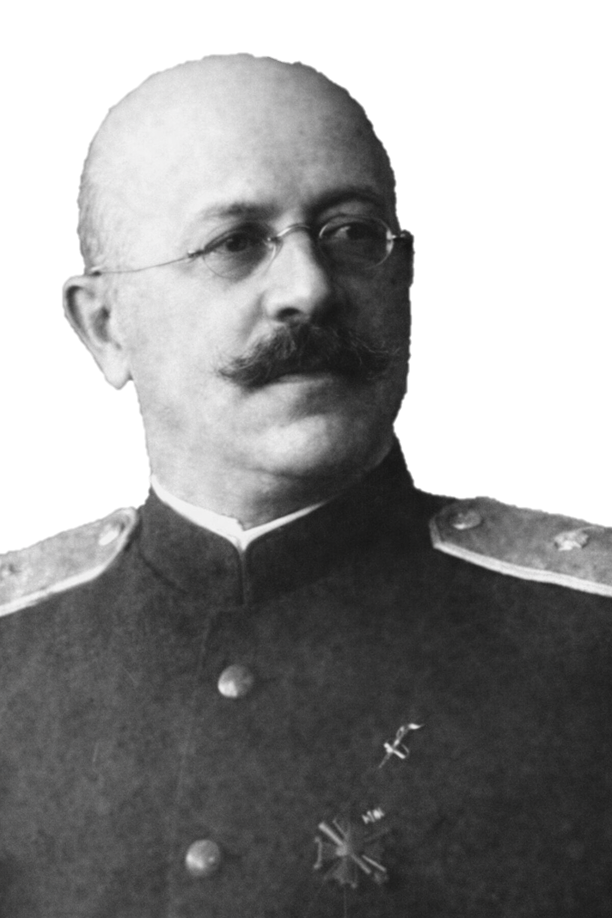
Наприкінці 18 століття у Миколаєві з’явилися караїми - це представники тюркського народу, який походить з Криму. У Миколаєві вони з’явилися наприкінці XVIII століття. Хоча їх було небагато, вони активно брали участь у житті міста: займалися торгівлею, медициною, наукою, працювали в банках і вирощували виноград та тютюн. Вони навіть створили свій невеликий район і побудували Кенасу - молитовний будинок.
Одним із яскравим представників караїмів був Яків Кефелі. Він народився у Миколаєві, навчався в гімназії, знав кілька мов і здобув медичну освіту в Петербурзі. Під час російсько-японської війни працював лікарем і керував санітарною допомогою, а пізніше став доктором медицини.

Slide 11
ВИСНОВОК
Миколаївщина має багатокультурну історію. Від давніх племен і козацьких часів до розвитку Миколаєва як великого портового міста - цей край постійно змінювався, але завжди залишався місцем, де перетиналися різні народи, традиції та долі. Тут жили й працювали українці, німці, євреї, болгари, караїми та представники багатьох інших національностей, і кожен із цих народів,їх представники зробили свій внесок у розвиток не тільки міста, області, а внесок для всього світу.
Саме тому Миколаївщина, як частина України - це не просто територія на карті, а приклад того, як різні культури можуть разом створювати сильний, працьовитий український народ і розвинений край. Історія показує, що місто і область будувалися завдяки людям, які розвивали господарство, науку, освіту, культуру й суднобудування. Миколаївщина - це наш Український край, де багатство історії полягає саме в різноманітностілюдей, полікультурностей, які стали основою для формування української ідентичності.

Slide 12
ДЖЕРЕЛА
Шкварець В. П., Мельник М.Ф. Миколаївщина: погляд крізь століття. Нарис історії. – Миколаїв: 1994. – 386с;
Миколаївщина багатонаціональна: з історії етнічних спільнот регіону – Миколаїв: Атол, 2008. – 330 с., іл.;
Д. І. Заковоротний. Німці-колоністи у північному причорномор’ї (1803-1944 гг.) – Миколаїв: Видавництво Ірини Гудим, 2009. – 152c.: іл.;
Разом на одній землі. Історія України багатокультурна: навч. Посібн. – Львів: Р19 ЗУКЦ, 2012. – 332с. : іл.
Левченко Л., Щукін В. «Наш земляк Ребе Менахем-Мендл
Шнеєрсон. Історія сім'ї Лавут-Яновських-Шнеєрсон у Миколаєві»
/Л. Левченко, В. Щукін / переклад на англійську Р. Бужиков. -
Миколаїв: Вид. Ірини Гудим, 2019. - 156 с.

